Slide 1


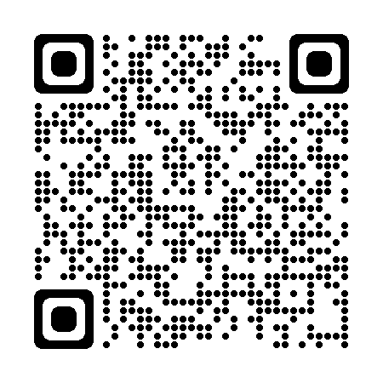
埼玉県高齢者元気力アップ応援事業所認証事業 令和７年度研修
本人の思いを形にする支援とは
～LIFEを活かし、‘やりたい’を引き出す対話から支援のスキル～
適切なアセスメント・意向確認から機能訓練プログラム立案について理解するとともに、現場で実践できるスキルの習得を目指します。
参加者が持参した事例について講師や参加者と検討することができます。
貴重な機会ですのでぜひご参加ください。
申込締切
12
3
研修の特徴
ひとつのテーマをオンライン講義と対面研修の２つの形式で学んで
理解を深めます
オンラインのみの参加も可能です
水
参加対象
埼玉県高齢者元気力アップ応援事業所認証事業に参加している
事業所で個別機能訓練に関わっている方
申込方法
電子メールで申込書を送信してください
（申込用紙はホームページからダウンロードできます）
申込先 a3250-09@pref.saitama.lg.jp
募集人数
対面研修 ３０ 人 ※先着順
研修構成
プログラム | 内容 | 研修形式 |  | 開催時期
 |  | 動画配信 | 対面※
Ⅰ LIFE評価※１の意義と 活用方法 | 生活機能チェックシートの意味と活用 | 〇 |  | 動画配信 12月中旬～ ※参加者に直接 お知らせします。 対面研修 令和8年2月20日
Ⅱ 意向確認技術の理解 | 意向確認技術の習得 | 〇 | 〇
Ⅲ 支援プログラム検討 | 事例をもとに支援プログラムを検討 | 〇 | 〇
※１ 個別機能訓練加算に必要な生活機能チェックシートに焦点を当てます
※２ SIOS（社会的自立支援アウトカム尺度）：昭和大学保健医療学部と楓の風が共同開発したアウトカムスケール
※ ＬＩＦＥを利用したことがない方は事前に厚生労働省公式YouTube「始めてみよう！科学的介護情報システム
LIFE（始めてみよう！科学的介護情報システム（LIFE） ）」を視聴してからご参加ください。
※ 対面研修を受講する方は動画配信研修Ⅰ～Ⅲを事前に受講する必要があります
※ 後日配信では事例の共有はできません。ご了承ください。
お問合せ
埼玉県福祉部地域包括ケア課 総務・介護保険担当
電話 ０４８－８３０－３２５５
E-MAIL a3250-09@pref.saitama.lg.jp
詳しくはホームページをご確認ください
埼玉県 元気力アップ
検索

